Slide 1

TRƯỜNG ĐẠI HỌC THỦY LỢI ~~~~~~~~~~~~~~~~~~~~~~~~
Khai phá dữ liệu từ hệ thống lưu trữ thời tiết để dự báo thời tiết
Sinh viên thực hiện: Bùi Minh Đức
Lớp: 61TH4
Mã SV: 1951060610
Giảng viên hướng dẫn: TS. Trần Mạnh Tuấn
Hà Nội , 2024

Slide 2
NỘI DUNG ĐỒ ÁN
TỔNG QUAN VỀ ĐỀ TÀI
CƠ SỞ LÝ THUYẾT
CÀI ĐẶT MÔ HÌNH
KẾT LUẬN
KẾT QUẢ THỰC NGHIỆM

Slide 3
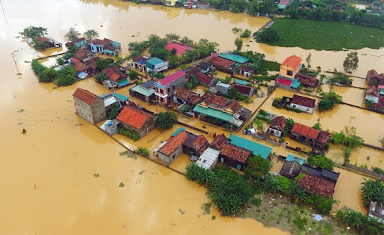
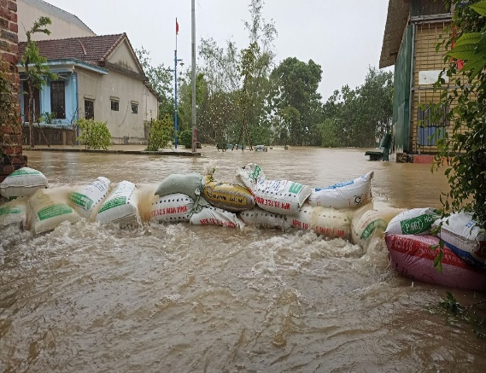
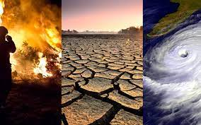
1. TỔNG QUAN VỀ ĐỀ TÀI
Lý do chọn đề tài :
Sạt lở, lũ quét, hạn hán… luôn là những vấn đề nhức nhối, là dấu chấm hỏi lớn đặt ra cho nhà nước, chính phủ cũng như các doanh nghiệp tư nhân cần phải đưa ra các giải pháp phù hợp và những cảnh báo cấp thiết tới người dân địa phương để kịp thời ứng phó.
Trong một bài báo đã từng viết, Việt Nam là quốc gia xếp thứ sáu chịu ảnh hưởng nặng nề do biến đổi khí hậu .Mỗi năm, các diễn biến thời tiết ngày càng phức tạp và nếu không thể dự báo trước được sẽ gây ra tỷ lệ tử vong và thiệt hại cho cơ sở hạ tầng rất cao.
Notes:
phương pháp nhận dạng khuôn mặt dựa trên việc xác định các đặc trưng hình học của các chi tiết trên một khuôn mặt (như vị trí, diện tích, hình dạng của mắt, mũi, miệng,…), và mối quan hệ giữa chúng (như khoảng cách của hai mắt, khoảng cách của hai lông mày,…).
Nhận dạng đựa trên toàn diện khuôn mặt, có nghĩa mình sẽ không đi xét đến từng thành phần đặc trưng trên khuôn mặt nữa… Mình sẽ xem khuôn mặt là một không gian cụ thể và mình tìm những đặc trưng, những đặc điểm chính trên không gian đó.

Slide 4
2. CƠ SỞ LÝ THUYẾT
Tổng quan về khai phá dữ liệu
Học có giám sát
Học không giám sát
Ngôn ngữ Python
Các độ đo đánh giá như : MSE, MAE, RMSE

Slide 5
1. TỔNG QUAN VỀ ĐỀ TÀI
Mục tiêu nghiên cứu:
Dự báo thời tiết ngắn hạn: Mục tiêu chính là dự đoán tình hình thời tiết trong thời gian ngắn hơn, thường từ vài giờ đến vài ngày. Điều này giúp người dân và các tổ chức chuẩn bị cho các sự kiện ngắn hạn như cơn bão, mưa lớn, hay thời tiết lạnh..
Dự báo thời tiết trung hạn và dài hạn: Mục tiêu là dự đoán thời tiết trong khoảng thời gian từ vài tuần đến vài tháng hoặc thậm chí là một năm trở lên. Thông tin này có thể được sử dụng để lập kế hoạch cho nông nghiệp, quản lý tài nguyên tự nhiên, và đối phó với biến đổi khí hậu.
Dự báo chính xác: Mục tiêu là cung cấp thông tin dự báo thời tiết chính xác để giảm thiểu tác động của thời tiết tồi tệ lên cuộc sống và tài sản của con người. Điều này bao gồm việc dự đoán chính xác các yếu tố như nhiệt độ, lượng mưa, sức gió, và áp suất không khí.
Notes:
phương pháp nhận dạng khuôn mặt dựa trên việc xác định các đặc trưng hình học của các chi tiết trên một khuôn mặt (như vị trí, diện tích, hình dạng của mắt, mũi, miệng,…), và mối quan hệ giữa chúng (như khoảng cách của hai mắt, khoảng cách của hai lông mày,…).
Nhận dạng đựa trên toàn diện khuôn mặt, có nghĩa mình sẽ không đi xét đến từng thành phần đặc trưng trên khuôn mặt nữa… Mình sẽ xem khuôn mặt là một không gian cụ thể và mình tìm những đặc trưng, những đặc điểm chính trên không gian đó.

Slide 6
2. CƠ SỞ LÝ THUYẾT
* Tổng quan về khai phá dữ liệu:
Khai phá dữ liệu là một lĩnh vực nhằm tự động khai thác những thông tin tri thức đang tiềm ẩn trong dữ liệu.
Khai phá dữ liệu là một lĩnh vực phát triển bền vững, mang lại nhiều lợi ích, triển vọng, ưu thế hơn hẳn so với các công cụ phân tích dữ liệu truyền thống.
Khai phá dữ liệu là quá trình tự động hoặc bán tự động hóa để tìm ra thông tin ẩn, mô hình, mối quan hệ, và các quy luật có ý nghĩa từ dữ liệu lớn. Mục tiêu của quá trình này là hiểu rõ hơn về dữ liệu, phát hiện thông tin mới, và thậm chí dự đoán các xu hướng tương lai.

Slide 7
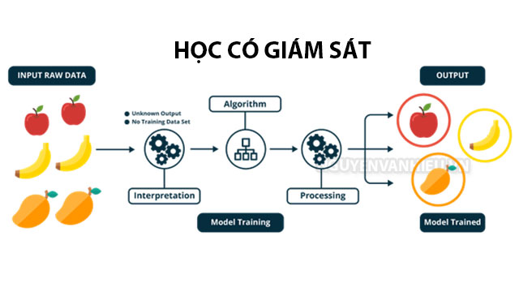
2. CƠ SỞ LÝ THUYẾT
* Học có giám sát :
Học có giám sát, còn được gọi là học máy có giám sát được xác định bằng cách sử dụng các bộ dữ liệu được gắn nhãn để đào tạo các thuật toán nhằm phân loại dữ liệu hoặc dự đoán kết quả một cách chính xác.
Học tập có giám sát giúp các tổ chức giải quyết nhiều vấn đề trong thế giới thực trên quy mô lớn, chẳng hạn như phân loại thư rác trong một thư mục riêng biệt khỏi hộp thư đến của bạn.

Slide 8
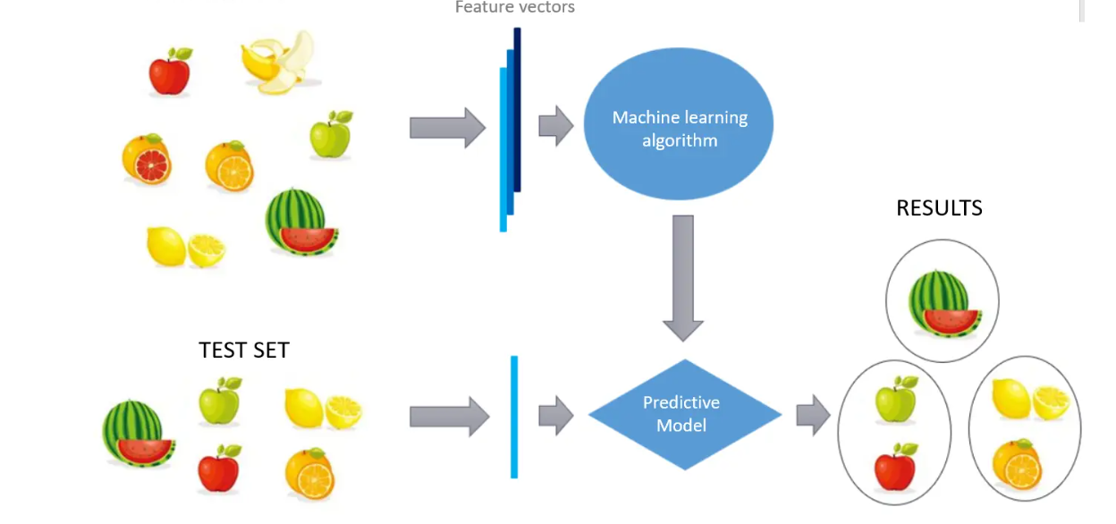
2. CƠ SỞ LÝ THUYẾT
* Học không giám sát :
Học không giám sát, ngược lại với học có giám sát, không đòi hỏi sự hiện diện của dữ liệu có nhãn. Mô hình phải tự khám phá các mẫu, cấu trúc hoặc đặc tính trong dữ liệu mà không có hướng dẫn.
Học không giám sát được áp dụng rộng rãi trong nhiều lĩnh vực khác nhau, bao gồm phân tích dữ liệu, xử lý hình ảnh, xử lý ngôn ngữ tự nhiên, và nhiều lĩnh vực khác.

Slide 9

2. CƠ SỞ LÝ THUYẾT
* Ngôn ngữ Python:
Python được sáng tạo bởi Guido van Rossum và công bố lần đầu tiên vào năm 1991, Python là một ngôn ngữ lập trình mạnh mẽ, linh hoạt dễ học, có cú pháp đơn giản và rõ ràng giúp người lập trình tạo ra mã nguồn dễ đọc và hiệu quả.
Hỗ trợ đa nền tảng và cộng đồng thư viện phong phú.

Slide 10
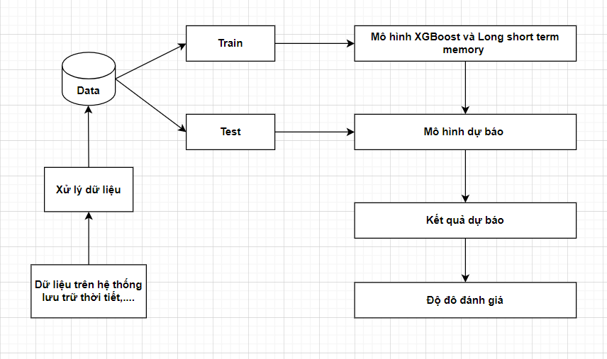
3. CÀI ĐẶT MÔ HÌNH
Mô hình tổng quát của bài toán dự báo thời tiết
Notes:
Lấy ảnh đầu vào
Định vị khuôn mặt
Chuẩn hóa khuôn mặt
Trích xuất đặc trưng
So sánh đặc trưng
Trả kết quả nhận diện

Slide 11
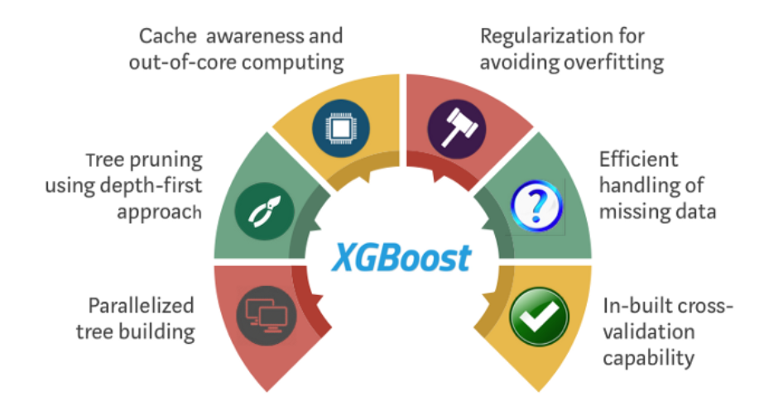
3. CÀI ĐẶT MÔ HÌNH
* Mô hình XGBoost:
XGBoost (Extreme Gradient Boosting) là một giải thuật được base trên gradient boosting, tuy nhiên kèm theo đó là những cải tiến to lớn về mặt tối ưu thuật toán, về sự kết hợp hoàn hảo giữa sức mạnh phần mềm và phần cứng, giúp đạt được những kết quả vượt trội cả về thời gian training cũng như bộ nhớ sử dụng.
Mã nguồn mở với ~350 contributors và ~3,600 commits trên Gihub, XGBoost cho thấy những khả năng ứng dụng đáng kinh ngạc của mình.

Slide 12
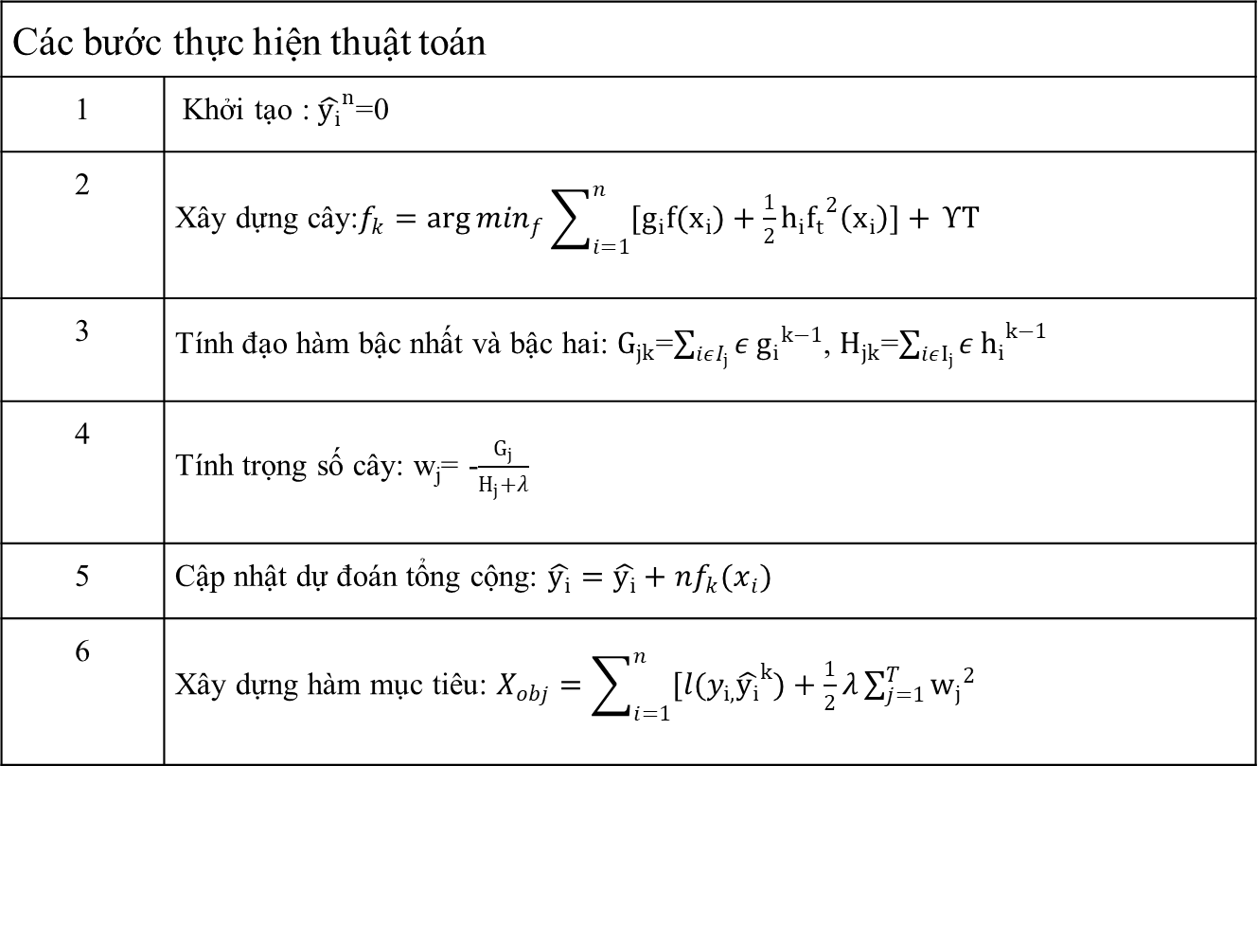
3. CÀI ĐẶT MÔ HÌNH
Các bước thực hiện thuật toán
1 | Khởi tạo : ${\hat{y_{i}}}^{n}$=0
2 | Xây dựng cây:$f_{k}={\arg{min}}_{f}\sum_{i=1}^{n}{[g_{i}f(x_{i})+\frac{1}{2}h_{i}{f_{t}}^{2}\left(x_{i}\right)]+} ΥT$
3 | Tính đạo hàm bậc nhất và bậc hai: $G_{jk}$=$\sum_{iεI_{j}}{ε}{g_{i}}^{k−1}$, $H_{jk}$=$\sum_{iεI_{j}}{ε}{h_{i}}^{k−1}$
4 | Tính trọng số cây: w_{j}= -$\frac{G_{j}}{H_{j}+λ}$
5 | Cập nhật dự đoán tổng cộng: $\hat{y_{i}}=\hat{y_{i}}+nf_{k}(x_{i})$
6 | Xây dựng hàm mục tiêu: $X_{obj}=\sum_{i=1}^{n}{{[l(y}_{i,}{\hat{y_{i}}}^{k})+\frac{1}{2}λ\sum_{j=1}^{T}{{w_{j}}^{2}}}$
Notes:
Mtcnn - Multi-task Cascaded Convolutional Networks
P-Net Proposal Network
R-net Refine Network
O- net Output Network
Phần đầu tiên của đầu ra được sử dụng để xác định xem hình ảnh có chứa khuôn mặt hay không. một là xác suất hình ảnh là mặt người và xác suất hình ảnh không phải là mặt người. Hai giá trị này cộng lại với nhau bằng 1. Phần thứ hai của mạng cung cấp vị trí chính xác của hộp, thường được gọi là hồi quy hộp. Phần thứ ba cung cấp vị trí của năm điểm chính của khuôn mặt gồm vị trí mắt trái, mắt phải, mũi, vị trí miệng trái và vị trí miệng phải.

Slide 13
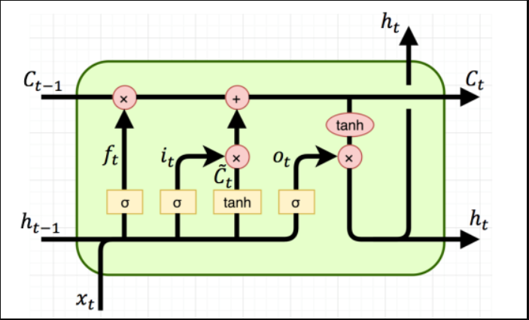
3. CÀI ĐẶT MÔ HÌNH
* Mô hình Long Short Tern Memory :
là một dạng đặc biệt của mạng nơ-ron nhân tạo được sử dụng trong lĩnh vực máy học và là một thành phần của mô hình mạng nơ-ron hồi quy.
được sử dụng rộng rãi trong các ứng dụng xử lý ngôn ngữ tự nhiên (NLP) như dịch máy, nhận dạng giọng nói và tạo tự động văn bản. Ngoài ra, họ cũng có ứng dụng trong các lĩnh vực như dự đoán chuỗi thời gian, phân tích cảm xúc từ văn bản, và thậm chí cả chí trong nhạc học và dự đoán chuỗi DNA.
Notes:
Hai vector có cùng nhãn sẽ có kc gần nhau hơn so với hai vector khác nhãn

Slide 14
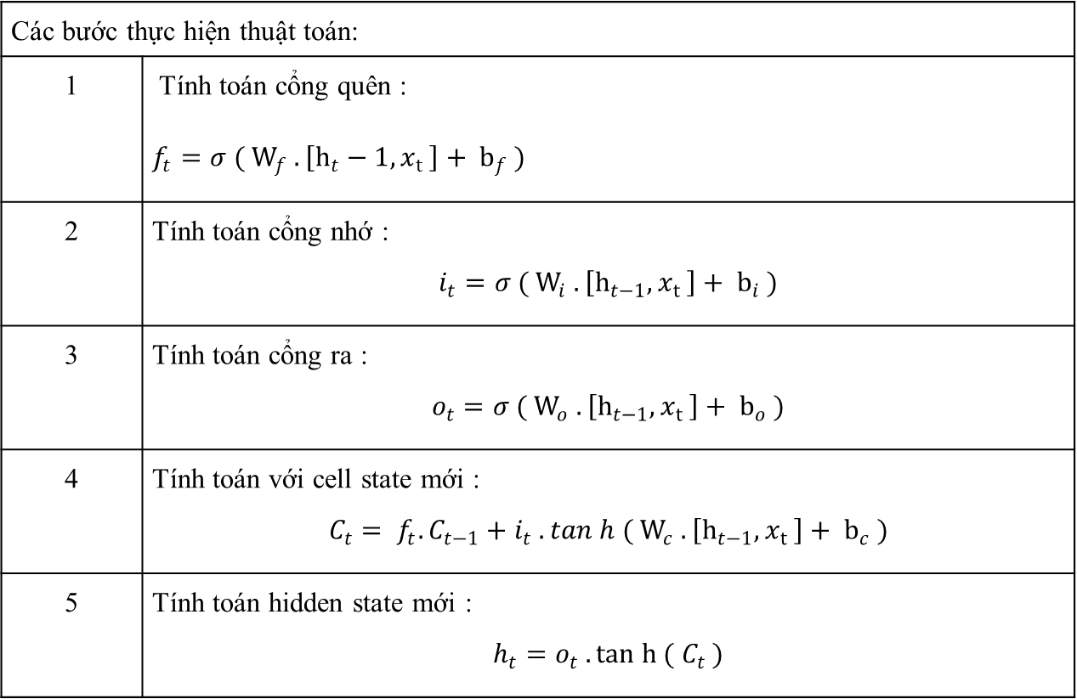
3. CÀI ĐẶT MÔ HÌNH
Các bước thực hiện thuật toán:
1 | Tính toán cổng quên : $f_{t}=σ ( W_{f} . \left[h_{t}−1,x_{t} \right]+ b_{f} )$
2 | Tính toán cổng nhớ : $$i_{t}=σ ( W_{i} . \left[h_{t−1},x_{t} \right]+ b_{i} )$$
3 | Tính toán cổng ra : $$o_{t}=σ ( W_{o} . \left[h_{t−1},x_{t} \right]+ b_{o} )$$
4 | Tính toán với cell state mới : $$C_{t}= f_{t}. C_{t−1}+i_{t} . tan h ( W_{c} . \left[h_{t−1},x_{t} \right]+ b_{c} )$$
5 | Tính toán hidden state mới : $$h_{t}=o_{t} .tan h{( C_{t}} )$$

Slide 15
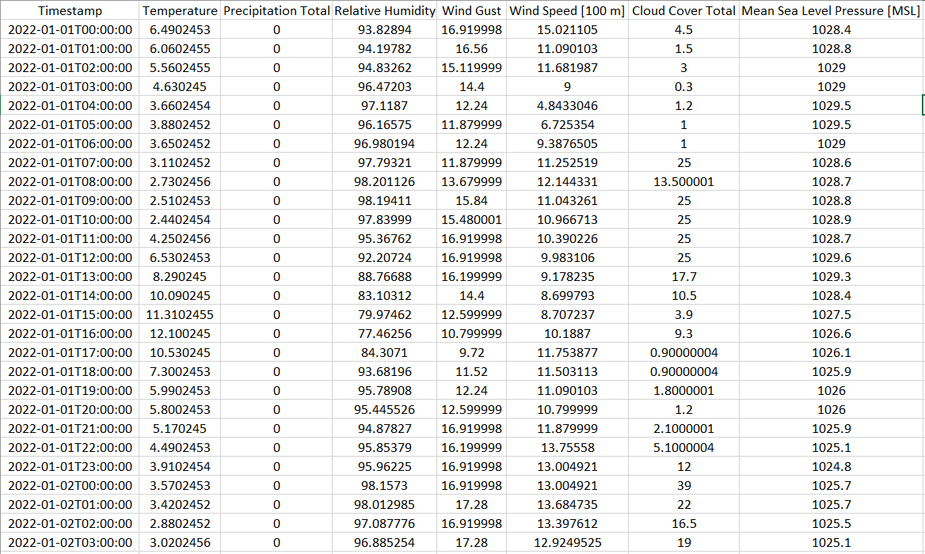
4. KẾT QUẢ THỰC NGHIỆM
* Mô tả dữ liệu
Dữ liệu đầu vào là 1 file csv có 14616 dòng, bao gồm 8 cột như sau:

Slide 16
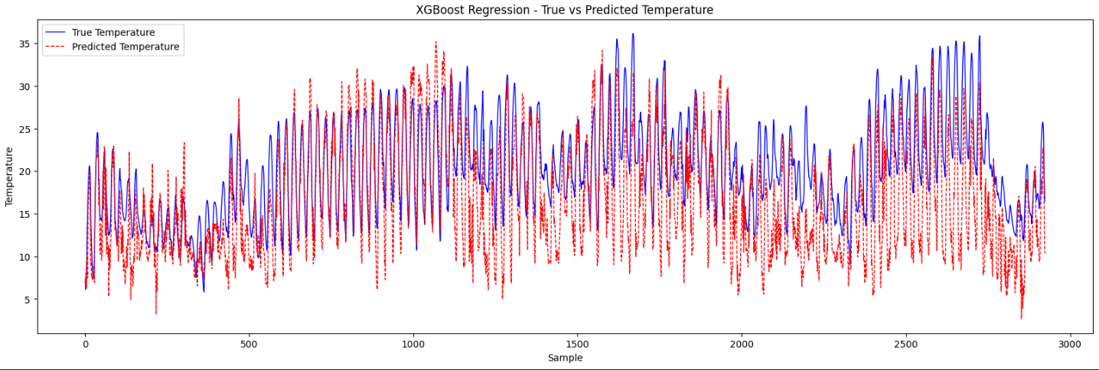
4. KẾT QUẢ THỰC NGHIỆM
Kết quả của mô hình XGBoost :
Mean Squared Error (MSE) on Test Set: 31.147971220796332
Mean Absolute Error (MAE) on Test Set: 4.539951943603964
Root Mean Squared Error (RMSE) on Test Set: 5.581036751428567

Slide 17
4. KẾT QUẢ THỰC NGHIỆM
Bảng so sánh các chỉ số lỗi giữa mô hình XGBoost và mô hình LSTM:
Giá trị MSE thấp hơn chỉ ra hiệu suất mô hình tốt hơn về mặt độ chính xác, vì nó phản ánh sự chênh lệch toàn phương trung bình giữa các giá trị dự đoán và thực tế. Do đó, dựa trên giá trị MSE, mô hình XGBOOST có vẻ vượt trội hơn mô hình LSTM trong việc nắm bắt và dự đoán các mô hình cơ bản trong dữ liệu.
 | MSE | MAE | RMSE
XGBoost | 31.15 | 4.5 | 5.54
LSTM | 40.4 | 5.3 | 6.4

Slide 18
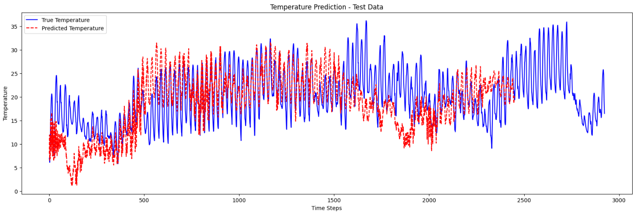
4. KẾT QUẢ THỰC NGHIỆM
Kết quả của mô hình LSTM :
Mean Squared Error (MSE): 40.38726298560516
Root Mean Squared Error (RMSE): 5.252491176246935
Mean Absolute Error (MAE): 6.35509740174021

Slide 19
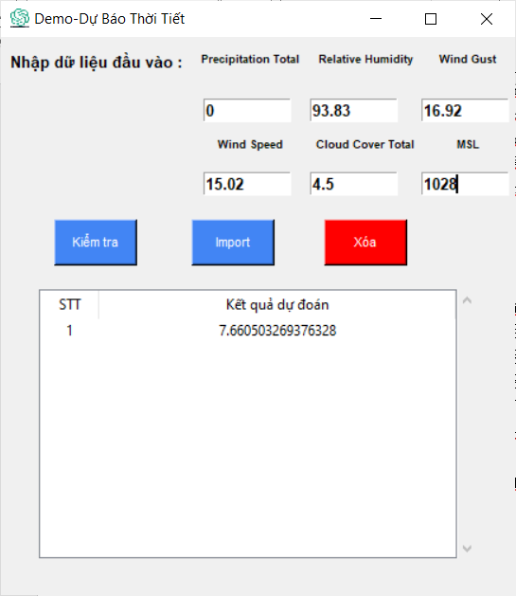
4. KẾT QUẢ THỰC NGHIỆM
* Giao diện dự báo thời tiết
Precipitation Total : Lượng mưa
Relative Humidity : Độ ẩm
Wind Gust: Gió Giật
Wind Speed: Tốc độ gió
Cloud Cover Total: Mây che phủ
MSL: Áp suất

Slide 20
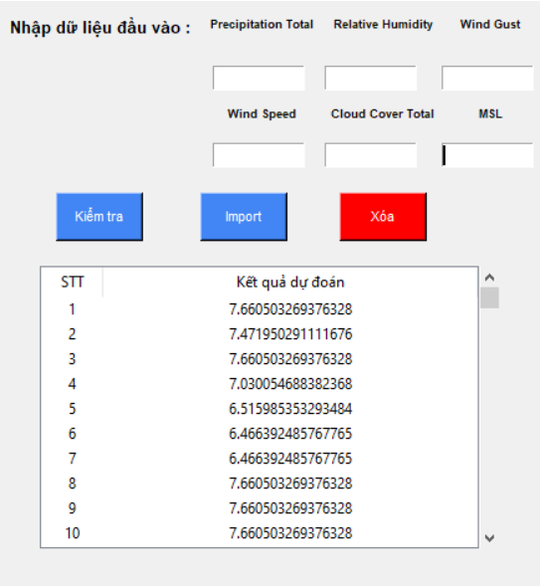
4. KẾT QUẢ THỰC NGHIỆM
Kết quả khi chạy Import file dữ liệu đầu vào.

Slide 21
5. KẾT LUẬN
Kết quả đạt được
Nghiên cứu và ứng dụng khai phá dữ liệu để dự báo thời tiết
Tìm hiểu và cài đặt mô hình dự báo thời tiết thành công trên python.
Hướng phát triển
Tiếp tục nghiên cứu bài toán với các phương pháp khác nhau và thu thập thêm dữ liệu với số lượng lớn, các trường thông tin đa dạng hơn.
Thêm chức năng Export kết quả ra file excel.Cải thiện giao diện của ứng dụng và triển khai trên môi trường website
Hạn chế
Mô hình dự báo thời tiết hiện tại được thiết kế còn đơn giản, tuy nhiên vẫn chưa dự báo được các yếu tố như siêu bão, động đất,.. hay thậm chí những thay đổi đột ngột trong môi trường.

Slide 22
CẢM ƠN THẦY CÔ VÀ CÁC BẠN ĐÃ LẮNG NGHE

Slide 23


